Slide 1

재외동포를 위한 한국어 (영어권)
5-2

Slide 2
UNIT 09
나에게 어울리는 직업
The Job that Suits Me

Slide 3

여러분이 좋아하는 직업은 무엇이에요?
여러분만의 특별한 재능은 무엇이에요?

Slide 4
교재 88쪽
아래의 퀴즈렛 또는 파워포인트 슬라이드 활용하기
Quizlet : https://quizlet.com/_8bxcae?x=1jqt&i=1qqi22

Slide 5
적성 검사 | 공학 분야 | 교육 분야
언론 분야 | 예술 분야 | 의학 분야
aptitude test
field of engineering
field of education
field of journalism
field of art
field of medicine

Slide 6
선호하다 | 진단하다 | 의식이 변화하다
적성을 살리다 | 조언을 구하다 | 호기심이 강하다
To prefer
To make a diagnosis
To change one’s mind
To nurture one’s aptitude
To see advice
To be curious

Slide 7
취미로 삼다 | 환자를 돌보다 | 인공지능
질병 | 연구하다 | 개발하다
to do as a hobby
to take care of a patient
artificial intelligence (AI)
illness, disease
to research, study
to develop, create

Slide 8

교재 89쪽
유진: 제시카, 저번에 진로 적성 검사 받았어?
제시카: 응. 궁금해서 한번 해 봤는데 언론 분야나 교육 분야가
잘 맞는다고 나오더라.
유진: 그래? 검사 결과는 믿을 만한 것 같아?
①
②
③

Slide 9
제시카: 잘은 모르겠어. 사실 난 취미 삼아 글을 쓰곤 하는데
정말 재밌어. 그래서 혹시 내가 문화나 예술 쪽에 재능이
있는 건 아닌가 생각했거든.
유진: 와, 대단한데. 주로 어떤 글을 쓰는데?
제시카: 음, 주로 내 주변의 일이나 사람을 주제로 수필을 쓰곤 해.
유진: 그럼, 검사 결과와 아주 다른 건 아닌 것 같은데?
이다음에 기사나 칼럼 같은 글을 쓸 수도 있는 거잖아.
적성을 살려 보지 그래?
④
⑤

Slide 10
제시카: 안 그래도 신문 기자로 일하시는 아빠 친구 분께 조언을
구했는데 그 신문사에 학생 기자 프로그램이 있다고
참가해 보라고 하셨어.
유진: 부럽다. 난 내가 어떤 일을 잘할 수 있는지 아직도 잘 모르겠거든.
제시카: 나한테 맞는 일인지는 잘 모르겠지만 나중에 바꾸는 한이
있어도 한번 도전해 보려고. 너도 적성 검사를 한번 받아
보지 그래?
⑥
⑦
⑧

Slide 11
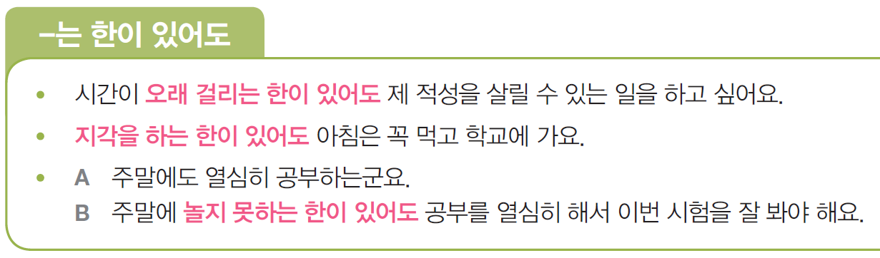
교재 90쪽

Slide 12
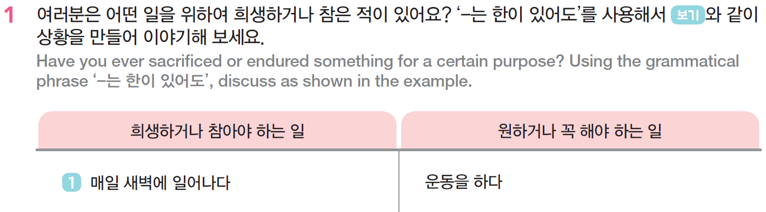
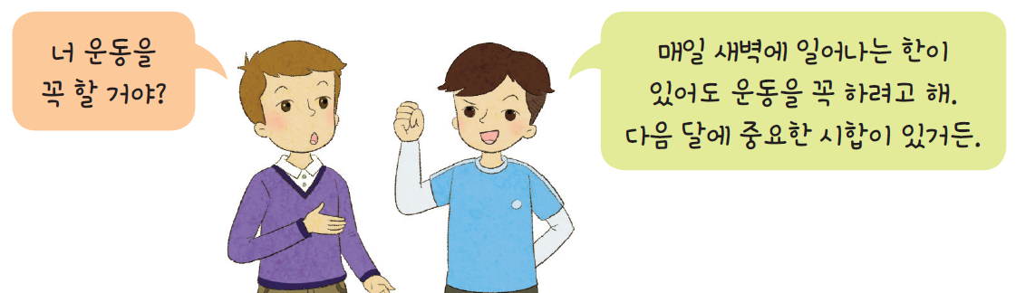

Slide 13
먹다 | 먹는 한이 있어도 | 받침 O
마시다 | 마시는 한이 있어도 | 받침 X
만들다 | 만드는 한이 있어도 | ㄹ 받침
Notes:
① 받침○ + 을 정도 먹을 정도, 입을 정도
② 받침× + ㄹ 정도 갈 정도, 할 정도
ㄹ받침 + ㄹ 정도 (어간 ㄹ 탈락) 살 정도

Slide 14
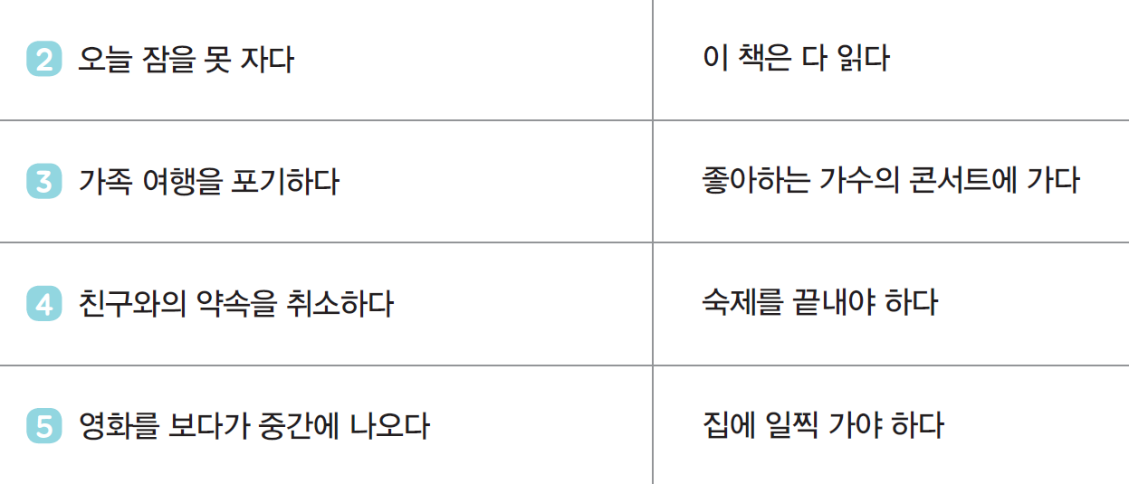

오늘 잠을
못 자는 한이 있어도
이 책은 다 읽고 싶어요.
https://www.vecteezy.com/vector-art/520359-a-girl-reading-book-in-bed

Slide 15

가족 여행을
포기하는 한이 있어도
좋아하는 가수의 콘서트에 가고 싶어.
http://clipart-library.com/clipart/457261.htm

Slide 16

친구와의 약속을
취소하는 한이 있어도
숙제를 끝내야 해요.
http://clipart-library.com/clipart/frustrated-student-cliparts_8.htm

Slide 17

영화를 보다가 중간에
나오는 한이 있어도
집에 일찍 가야 해.
https://www.hiclipart.com/free-transparent-background-png-clipart-jipaj/download

Slide 18
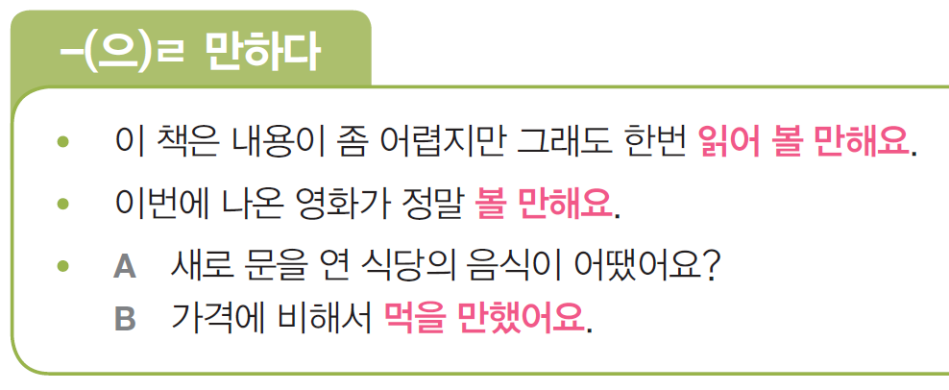
교재 91쪽

Slide 19
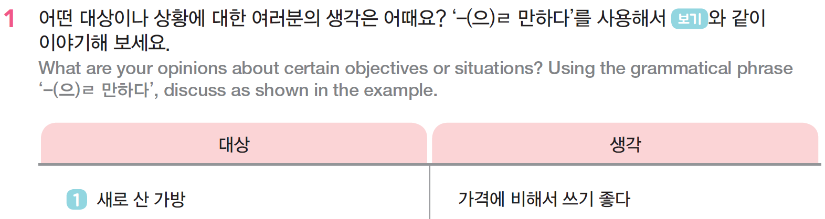
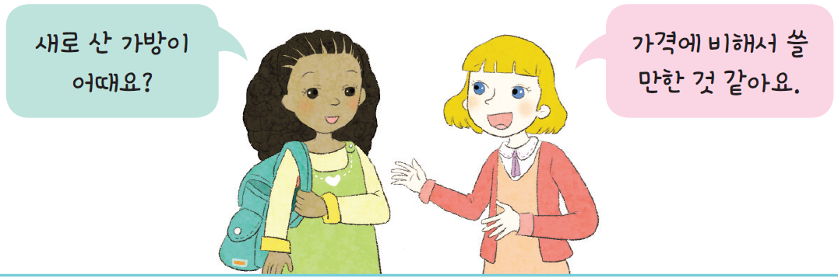

Slide 20
먹다 | 먹을 만하다 | 받침 O
마시다 | 마실 만하다 | 받침 X
만들다 | 만들 만하다 | ㄹ 받침
Notes:
① 받침○ + 을 정도 먹을 정도, 입을 정도
② 받침× + ㄹ 정도 갈 정도, 할 정도
ㄹ받침 + ㄹ 정도 (어간 ㄹ 탈락) 살 정도

Slide 21
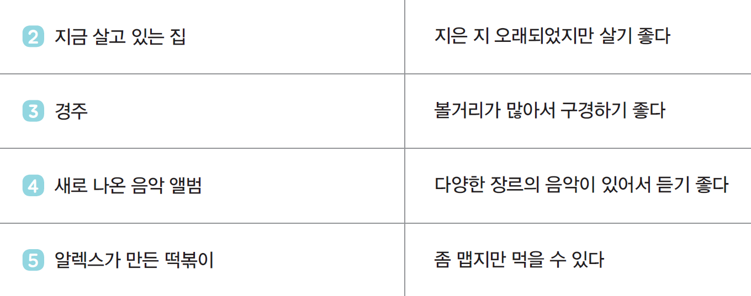

지금 살고 있는 집이 어때요?
지은 지 오래되었지만
살 만해요.
https://www.vecteezy.com/vector-art/413207-old-house-in-red-color

Slide 22
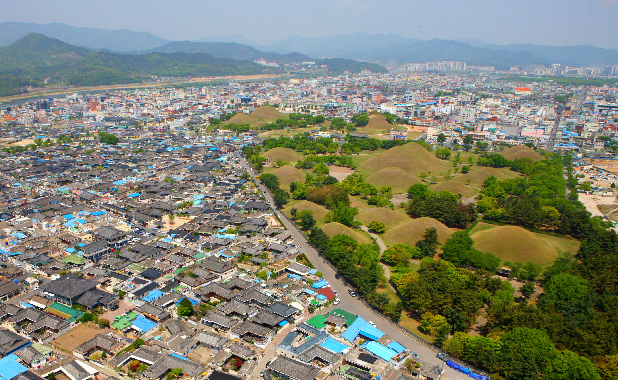
경주는 어때?
볼거리가 많아서 구경할 만해.
https://www.gyeongju.go.kr/news/page.do?mnu_uid=1334&parm_bod_uid=131802&step=258

Slide 23

새로 나온 음악 앨범이 어때요?
다양한 장르의 음악이 있어서
들을 만해요.
https://www.vecteezy.com/vector-art/572712-hand-draw-music-icon

Slide 24
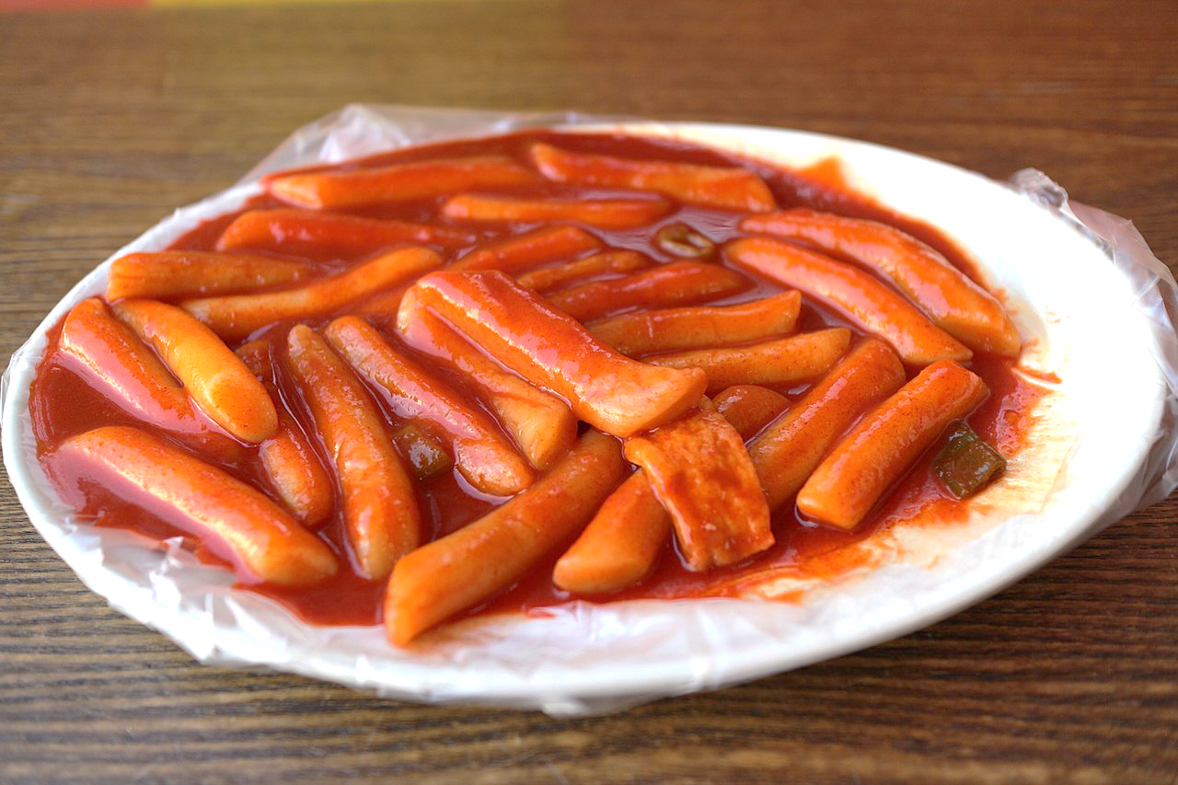
알렉스가 만든 떡볶이 어때?
좀 맵지만
먹을 만해.
By 709 K - https://pixabay.com/photo-2545943/ archive copy, CC0, https://commons.wikimedia.org/w/index.php?curid=61357477

Slide 25
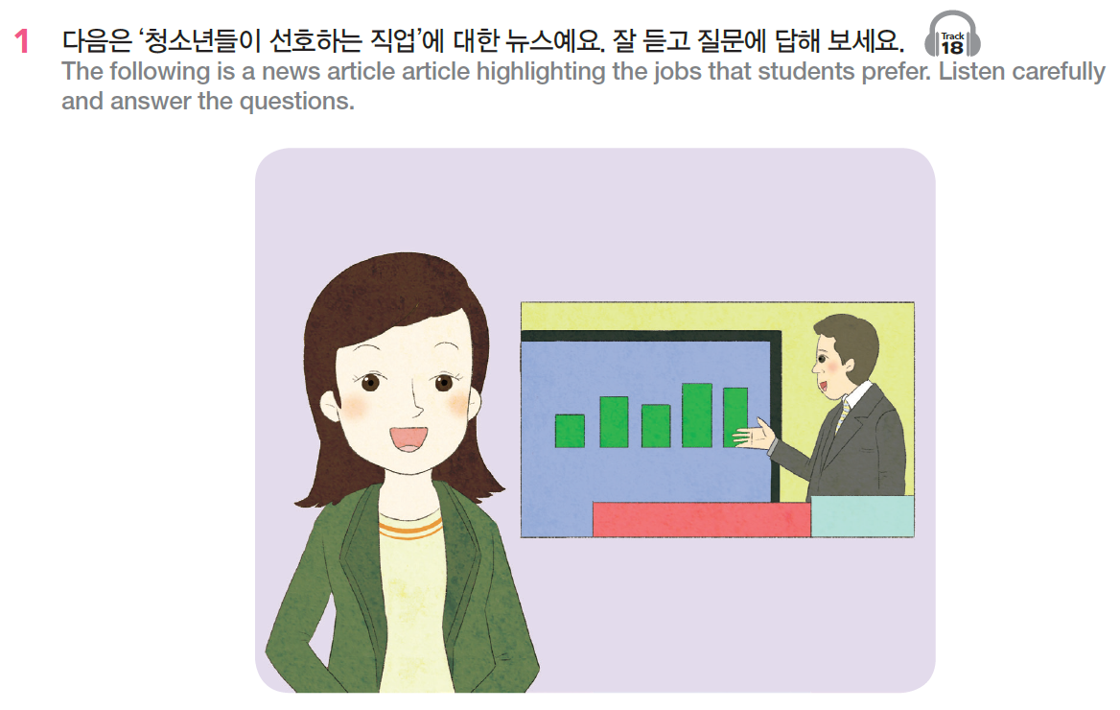
교재 92쪽
TRACK 17

Slide 26
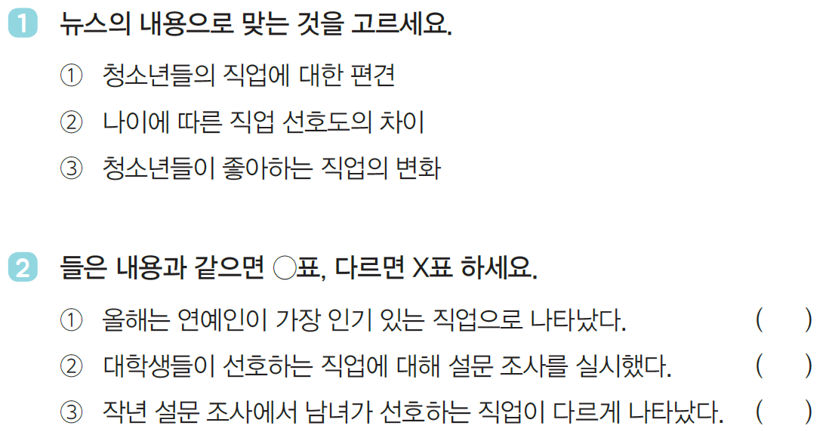
O
x
O

Slide 27
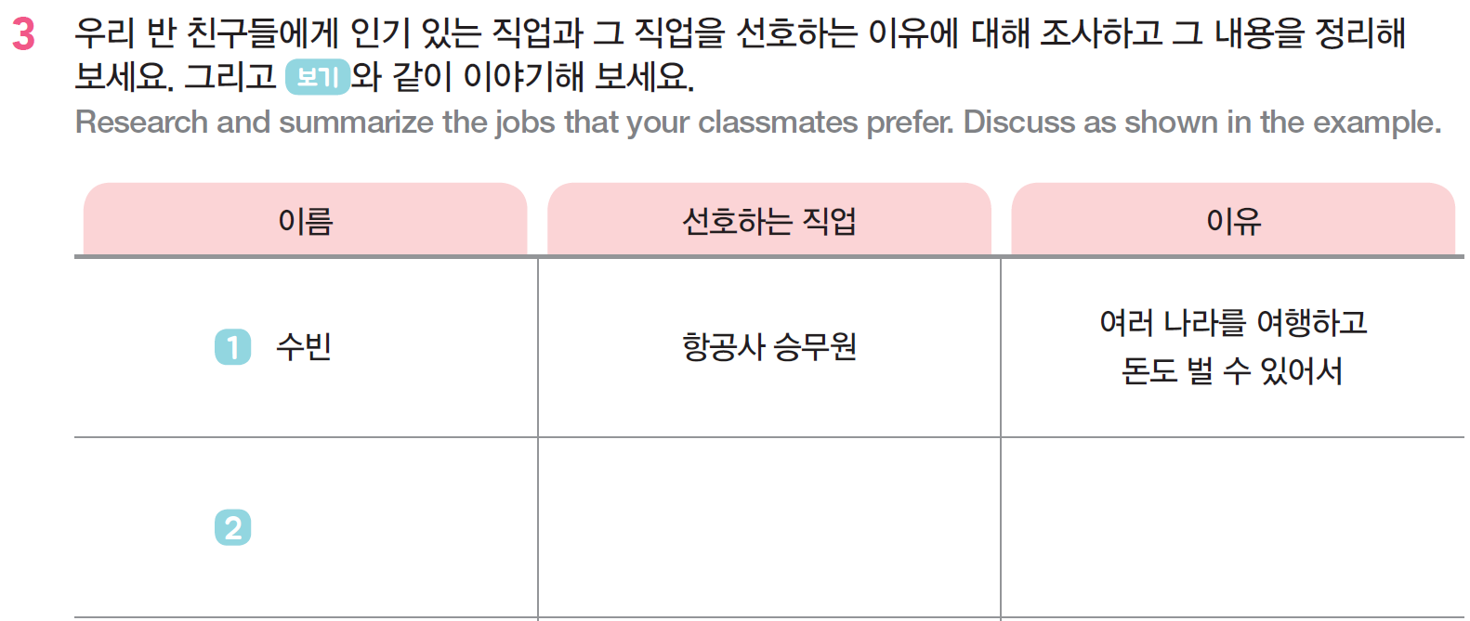

Slide 28
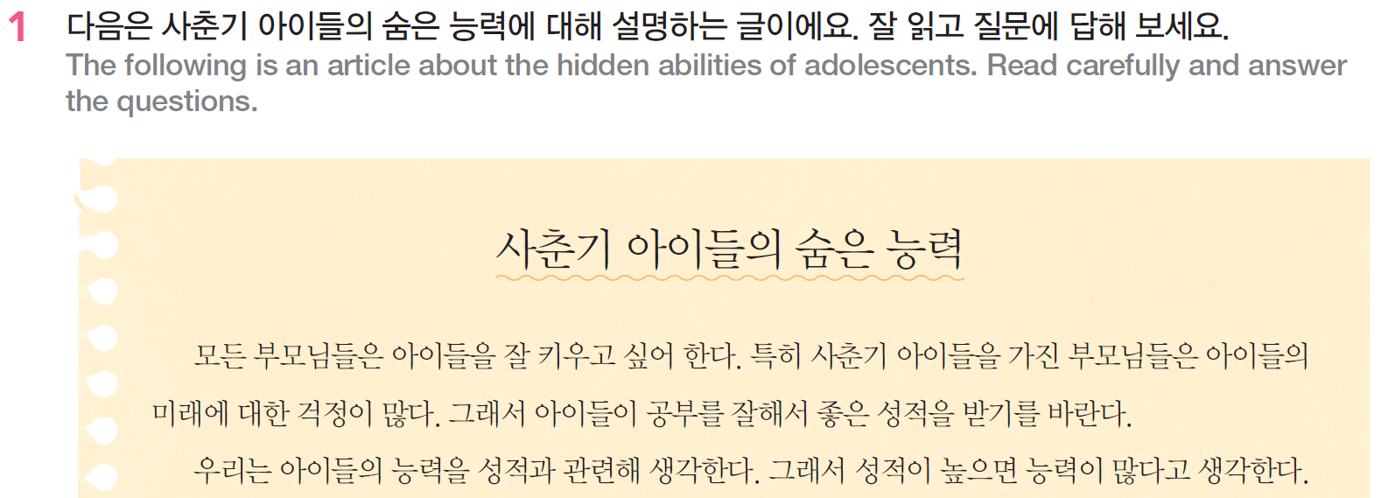
교재 94쪽

Slide 29
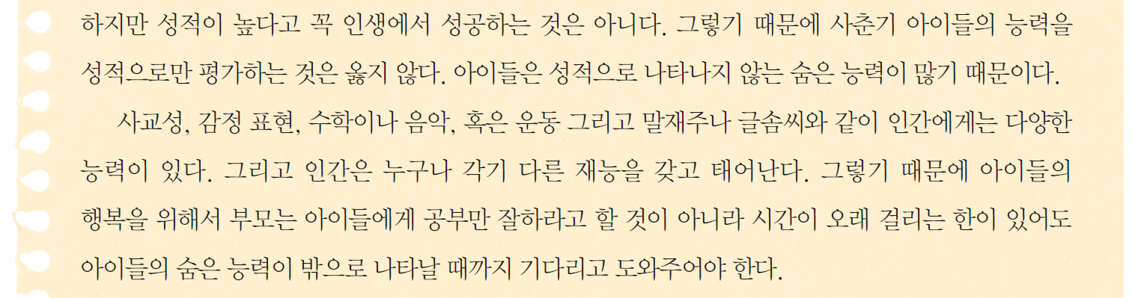

Slide 30
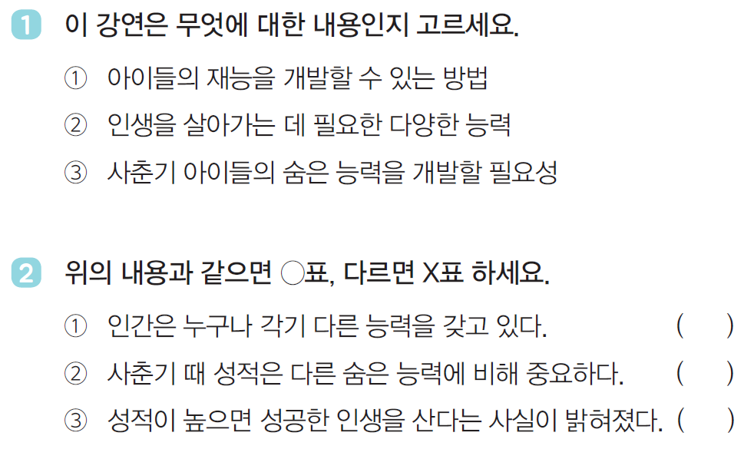
O
X
X

Slide 31
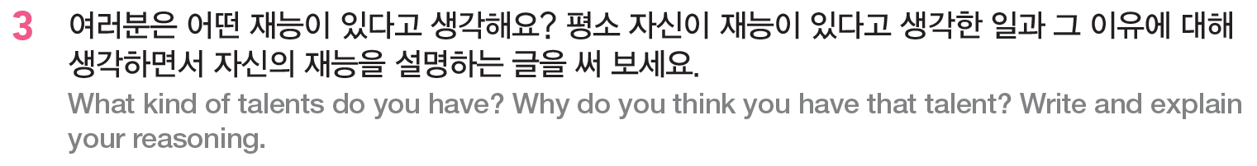

Slide 32
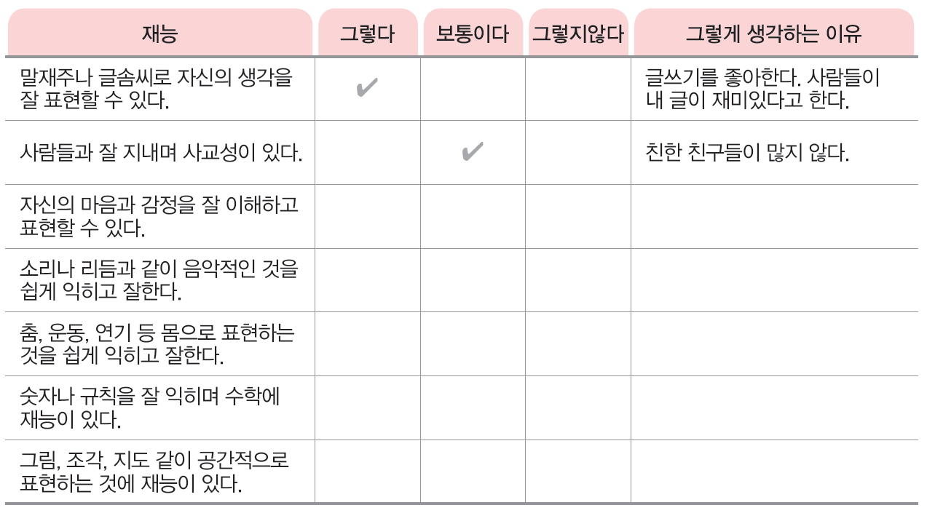

Slide 33
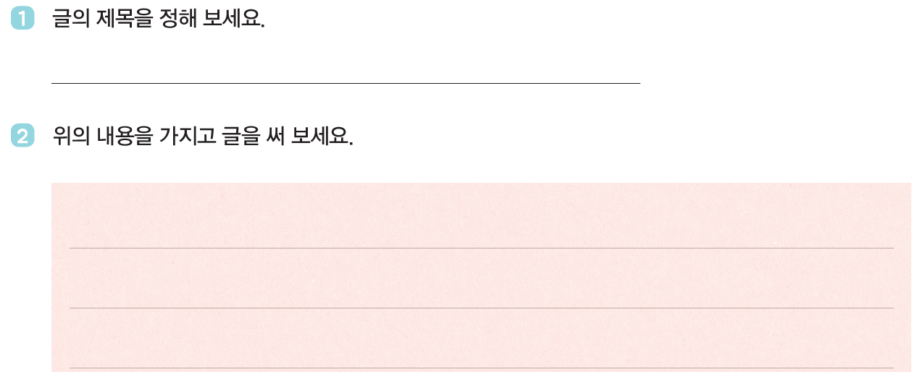

Slide 34
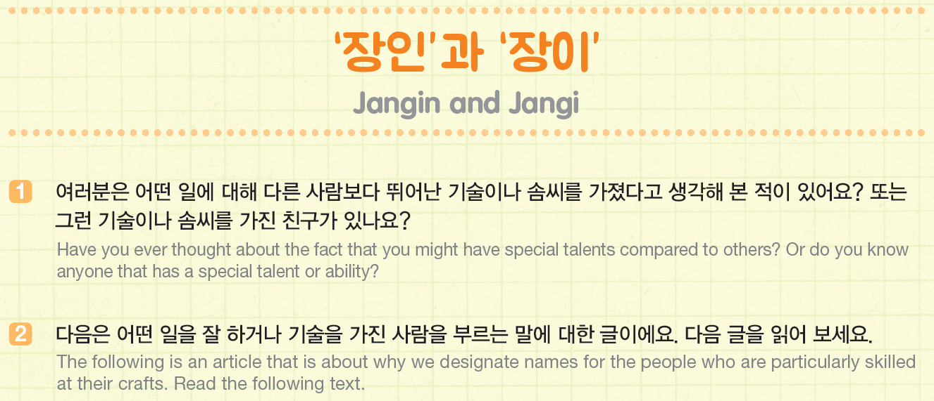
교재 96쪽

Slide 35
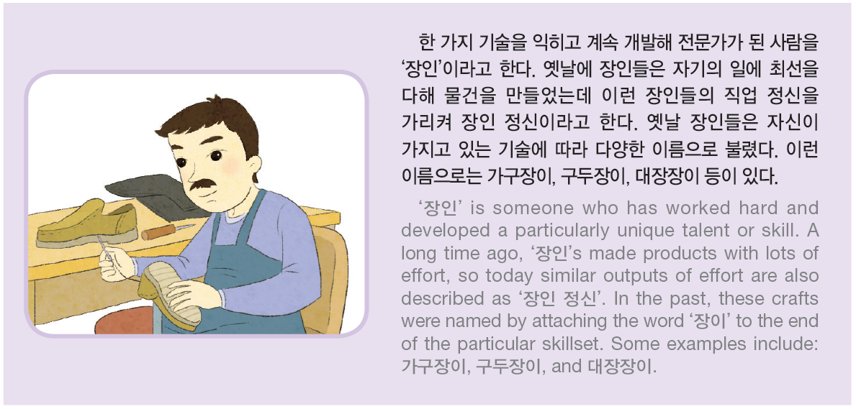

Slide 36
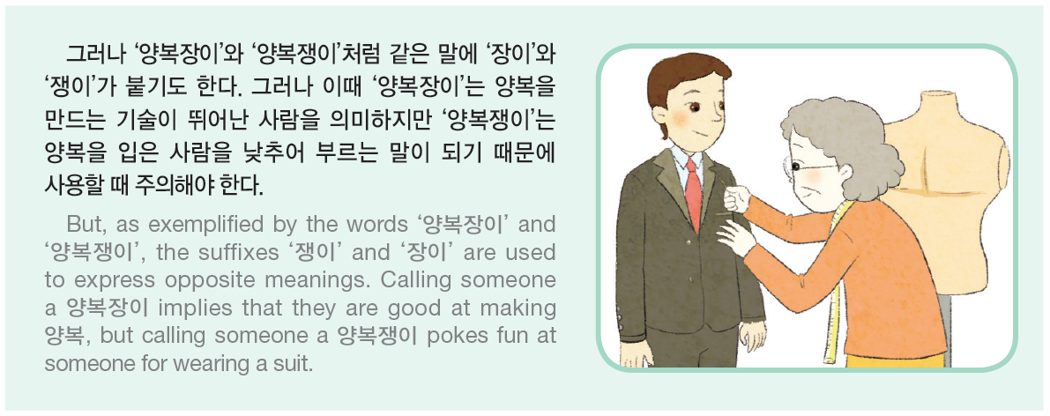

Slide 37
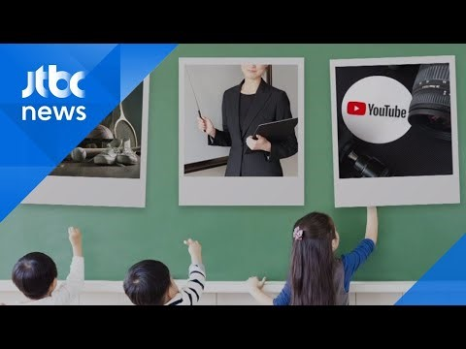
[뉴스] 초등학생 희망 직업
https://www.youtube.com/watch?v=Ou0v-5Km8BI

Slide 38
빙고게임 (Bingo)
준비물: 4X4 빈칸, 영어 단어 뜻을 준비한 20개의 종이
방법
학생들은 종이에 4X4 빈칸을 준비한다.
다음 슬라이드에 준비된 단어 중 15개를 선택해서 쓴다.
나머지 한 칸은 “FREE”로 쓴다.
교사는 영어 단어를 하나씩 골라서 불러준다.
(예 – ‘to respect’ 를 한국어로 뭐라고 할까요?)
5. 난이도와 시간을 고려해서 빙고 갯수 정하기

Slide 39
적성 검사 | 예술 분야 | 의식이 변화하다 | 취미로 삼다 | 연구하다
공학 분야 | 의학 분야 | 적성을 살리다 | 환자를 돌보다 | 연주회
교육 분야 | 선호하다 | 조언을 구하다 | 인공 지능 | 뉴스를 보도하다
언론 분야 | 진단하다 | 호기심이 강하다 | 질병 | 개발하다
Notes:
빙고 단어 (학생에게 보여주기)

Slide 40
aptitude test | field of art | to change one’s mind | to do as a hobby | research, study
field of engineering | field of medicine | to nurture one’s aptitude | to take care of a patient | concert, recital
field of education | to prefer | to seek advice | artificial intelligence (AI) | to report the news
field of journalism | to make a diagnosis | to be curious | illness, disease | to develop, to create
Notes:
빙고 영어 단어 (프린트용)

Slide 41
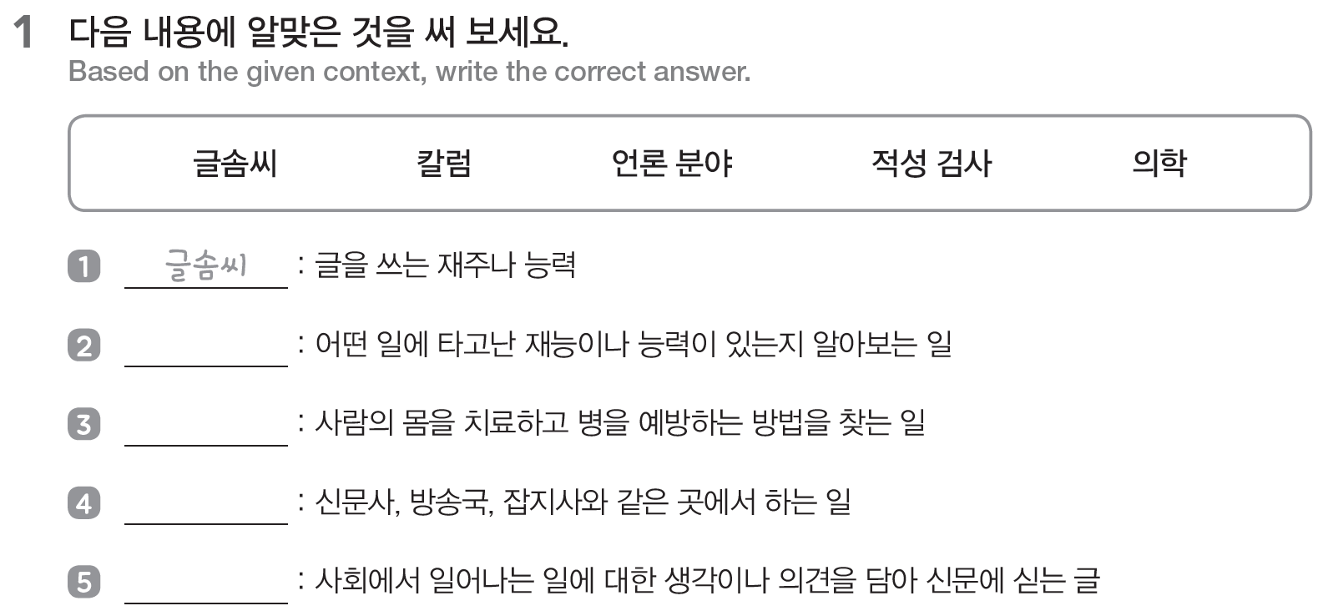
워크북 37-40쪽
적성 검사
의학
언론 분야
칼럼

Slide 42
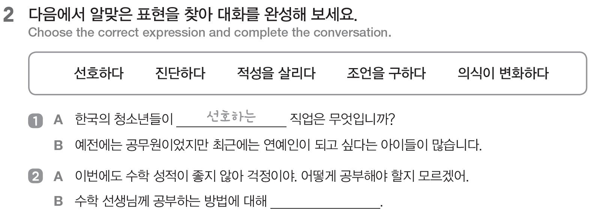
조언을 구해 봐

Slide 43
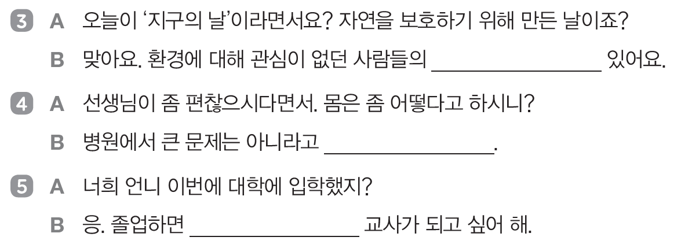
의식이 변화하고
진단했어
적성을 살려서

Slide 44
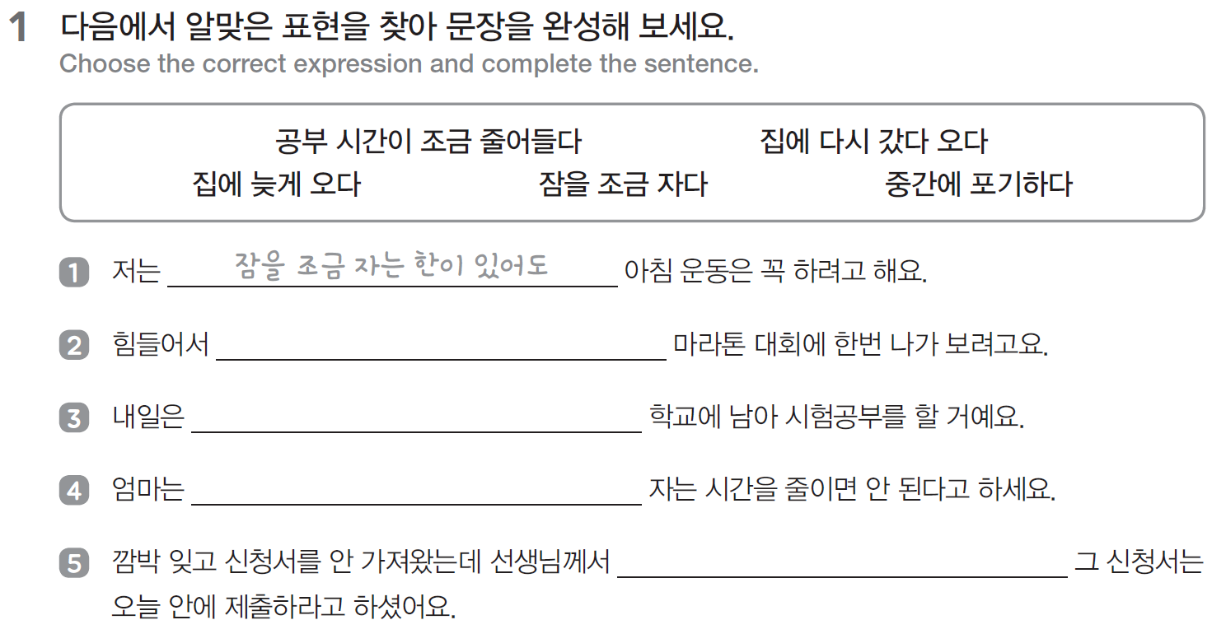

중간에 포기하는 한이 있어도
집에 늦게 오는 한이 있어도
공부 시간이 조금 줄어드는 한이 있어도
집에 다시 갔다 오는 한이 있어도

Slide 45
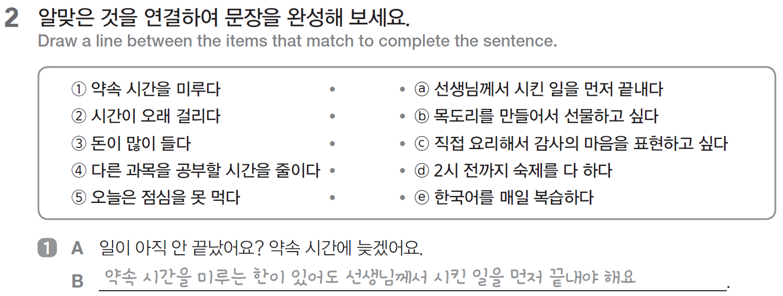

Slide 46
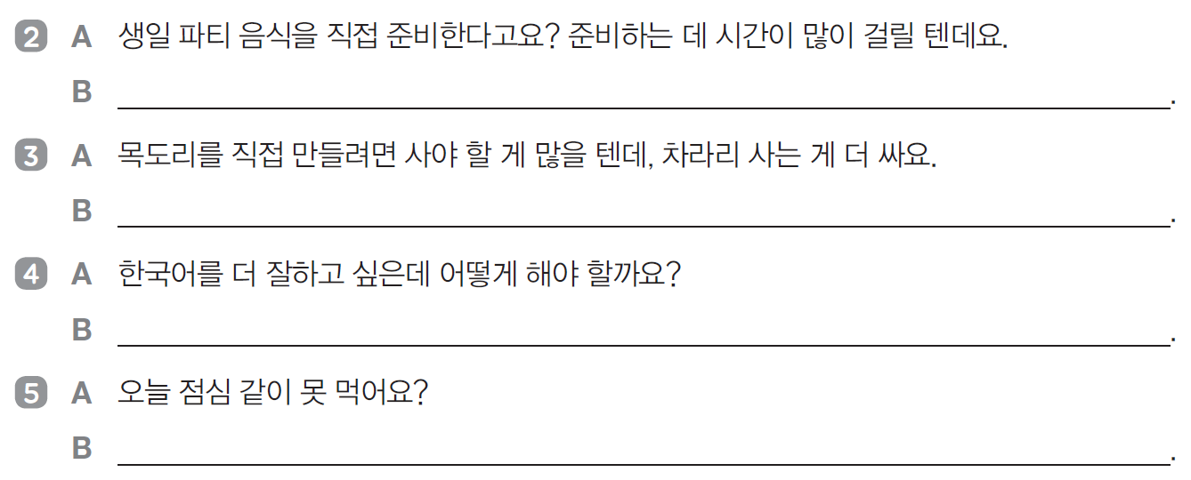
시간이 오래 걸리는 한이 있어도 직접 요리해서 감사의 마음을 표현하고 싶어요
돈이 많이 드는 한이 있어도 목도리를 만들어서 선물하고 싶어요
다른 과목을 공부할 시간을 줄이는 한이 있어도 한국어를 매일 복습해 보세요
오늘은 점심을 못 먹는 한이 있어도 2시 전까지 숙제를 다 해야 해요

Slide 47

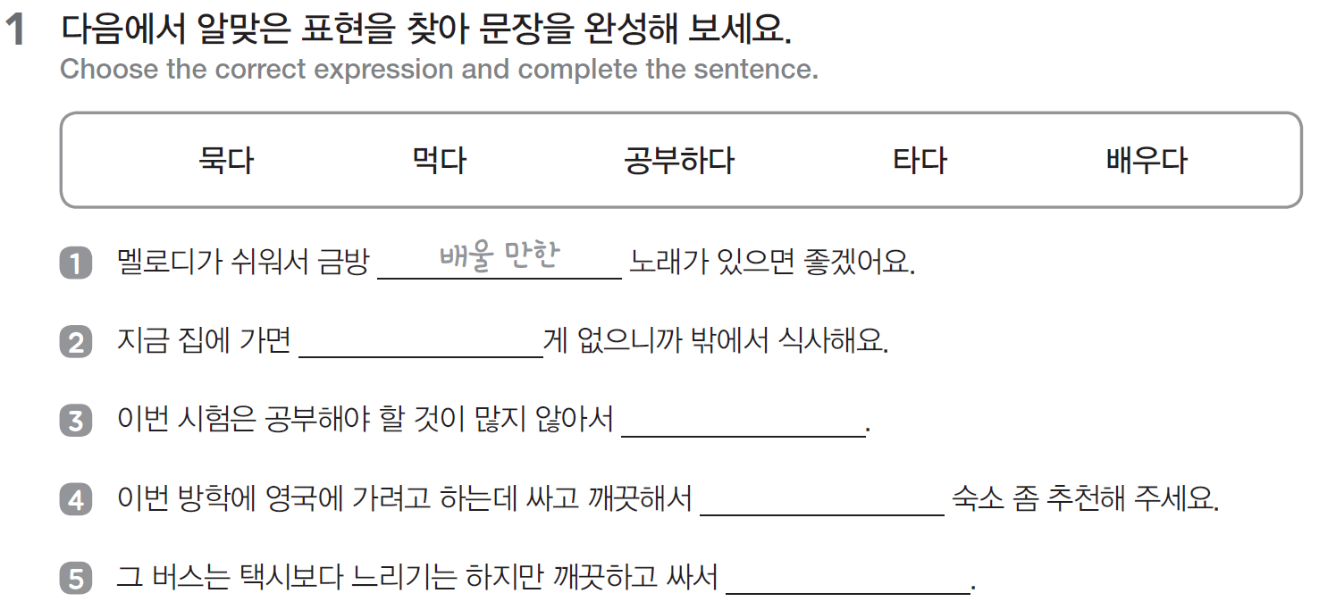
먹을 만한
공부할 만해요
묵을 만한
탈 만해요

Slide 48
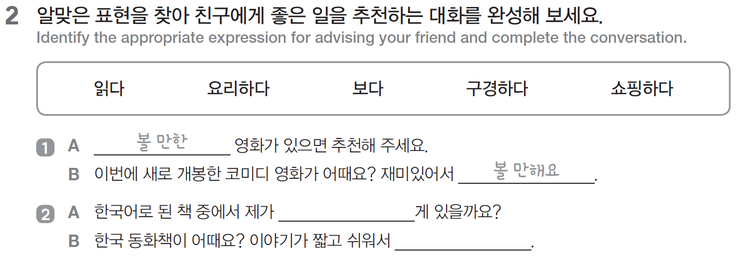
읽을 만한
읽을 만해요

Slide 49
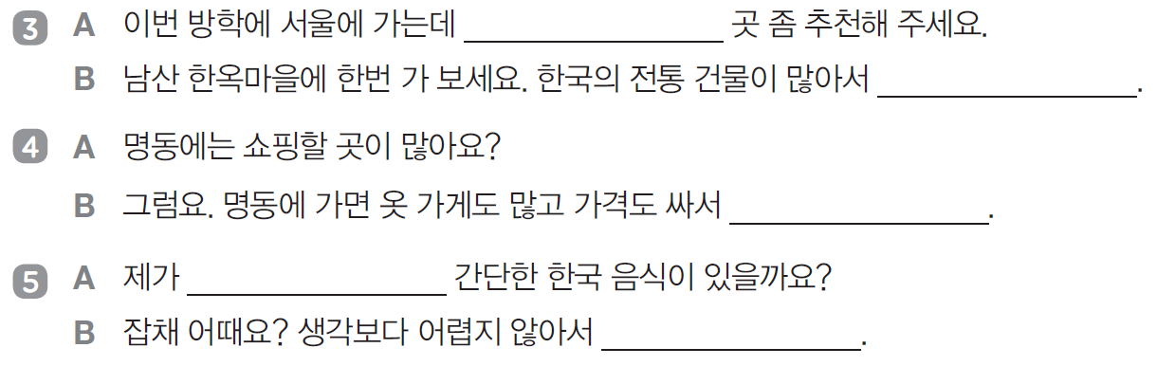
구경할 만한
구경할 만해요
쇼핑할 만해요
요리할 만한
요리할 만해요

Slide 50
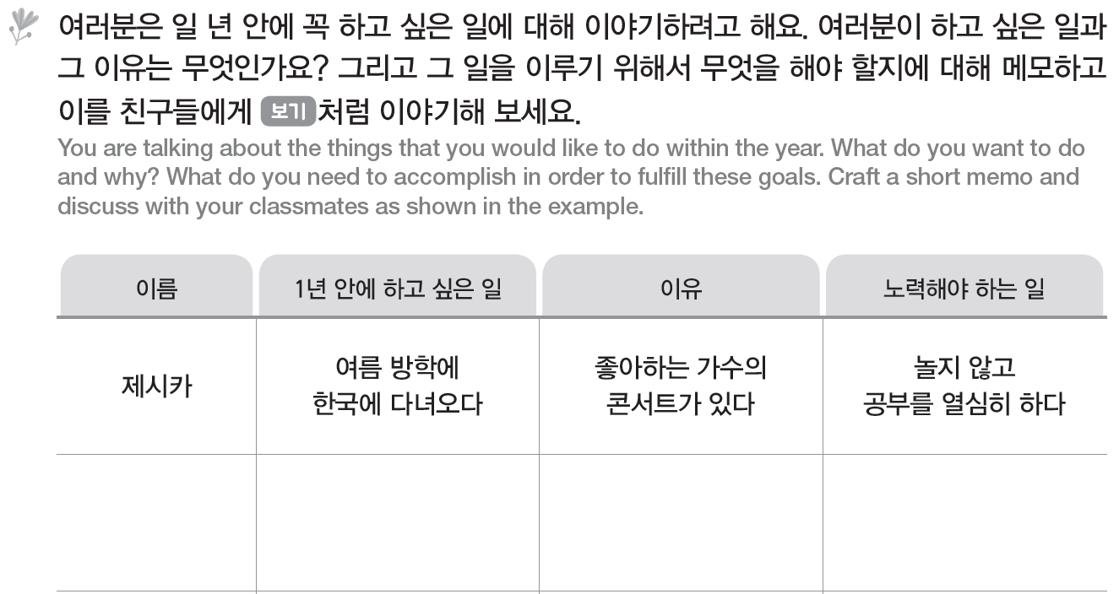

Slide 51
LINGT을 이용한 말하기 숙제
WWW.LINGT.COM 에서 SIGN UP 하기
교사의 방 만들기
녹음, 사진, 영상, 텍스트를 이용한 숙제 제시
교과서 녹음, 의견 말하기 등의 숙제가 가능
링크를 학생에게 제공
총 10개의 말하기 숙제를 무료로 만들 수 있음.

Slide 52

수업이 끝났습니다!

Slide 53
Reference
재외동포를 위한 한국어 5-2 (영어권)
재외동포를 위한 한국어 5-2 (범용)
https://www.youtube.com/watch?v=Sh7w8OuJq9A
https://www.vecteezy.com/
http://clipart-library.com/
https://www.hiclipart.com/
https://www.gyeongju.go.kr/news/page.do?mnu_uid=1334&parm_bod_uid=131802&step=258
https://pixabay.com/photo-2545943/ archive copy, CC0, https://commons.wikimedia.org/w/index.php?curid=61357477
https://www.youtube.com/watch?v=Ou0v-5Km8BI

